Slide 1
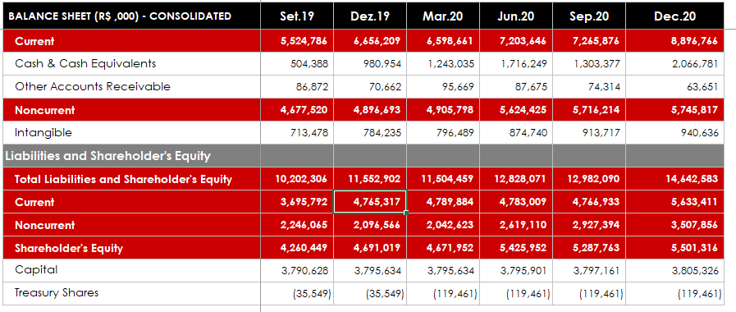
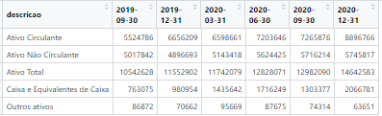
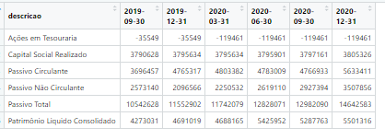
Comprovando Balanço Patrimonial da Renner

Slide 2
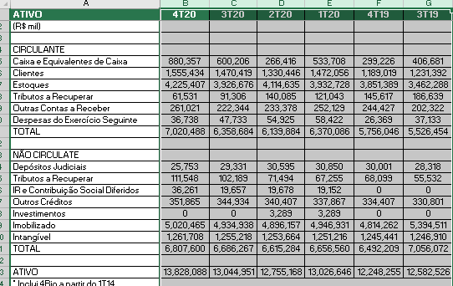
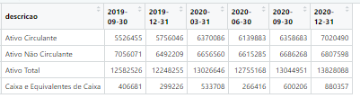
Comprovando Balanço Patrimonial da Drogasil (ATIVO)

Slide 3
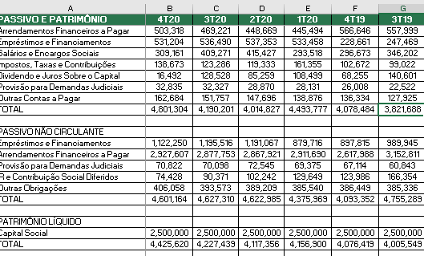
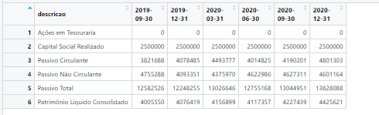
Comprovando Balanço Patrimonial da Drogasil (PASSIVO)

Slide 4
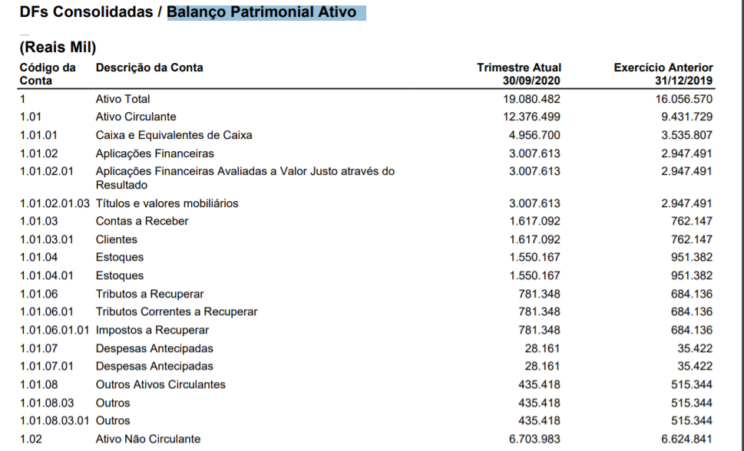
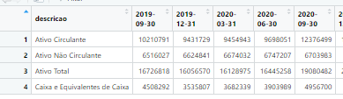
Comprovando Balanço Patrimonial da B2W (ATIVO)

Slide 5
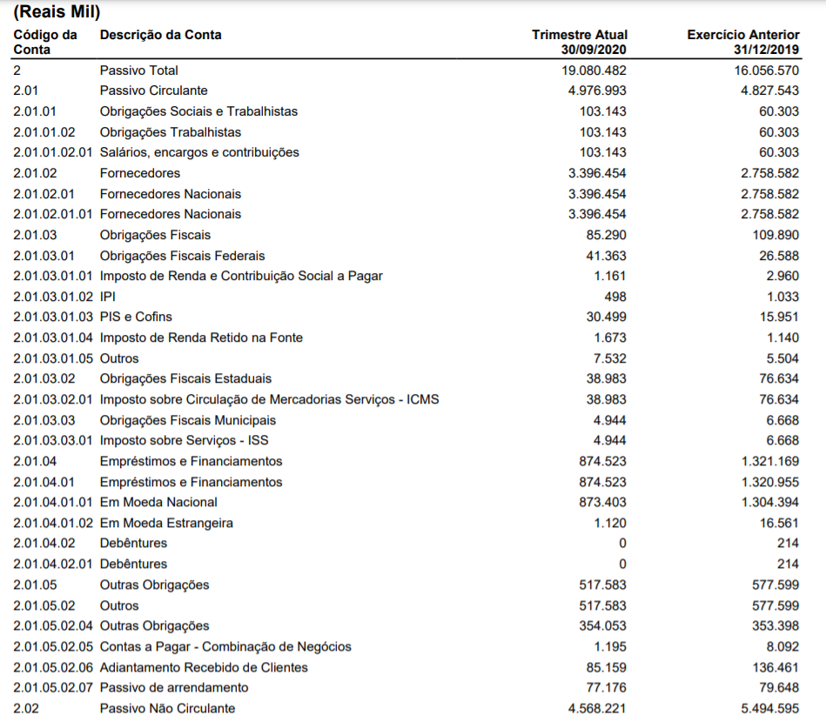
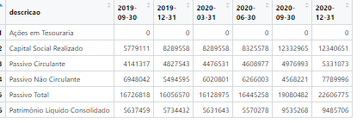
Comprovando Balanço Patrimonial da B2W (PASSIVO)

Slide 6
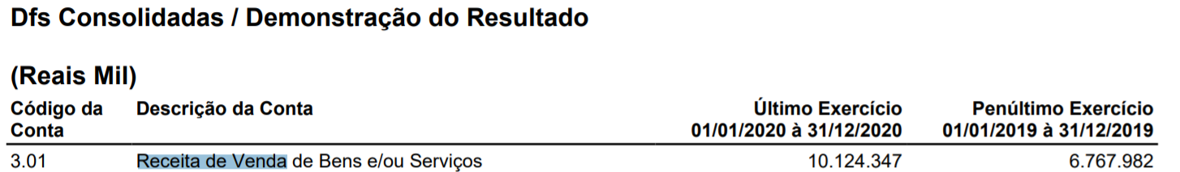
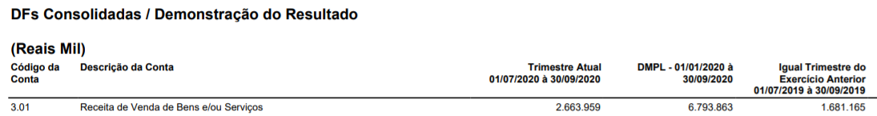
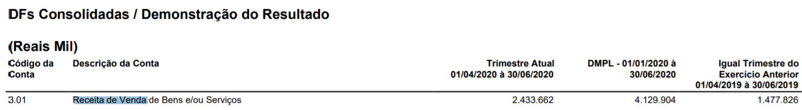
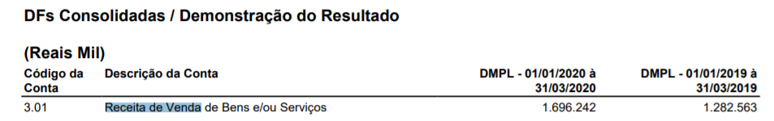

B2W: 10124347-2663959-2433662-1696242=3330484

Slide 7
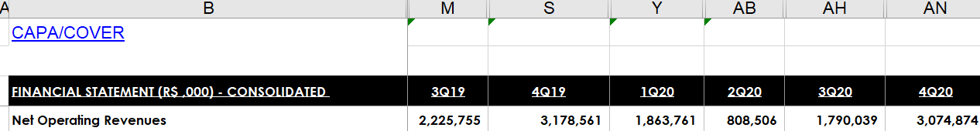

RENNER

Slide 8

Observação sobre 3T19: **Ajustado para considerar as operações da Onofre somente após suas respectivas integrações. As lojas foram incluídas de agosto em diante, enquanto a operação de e-commerce e as estruturas corporativa e de logística foram excluídas nesse trimestre.

